Slide 1
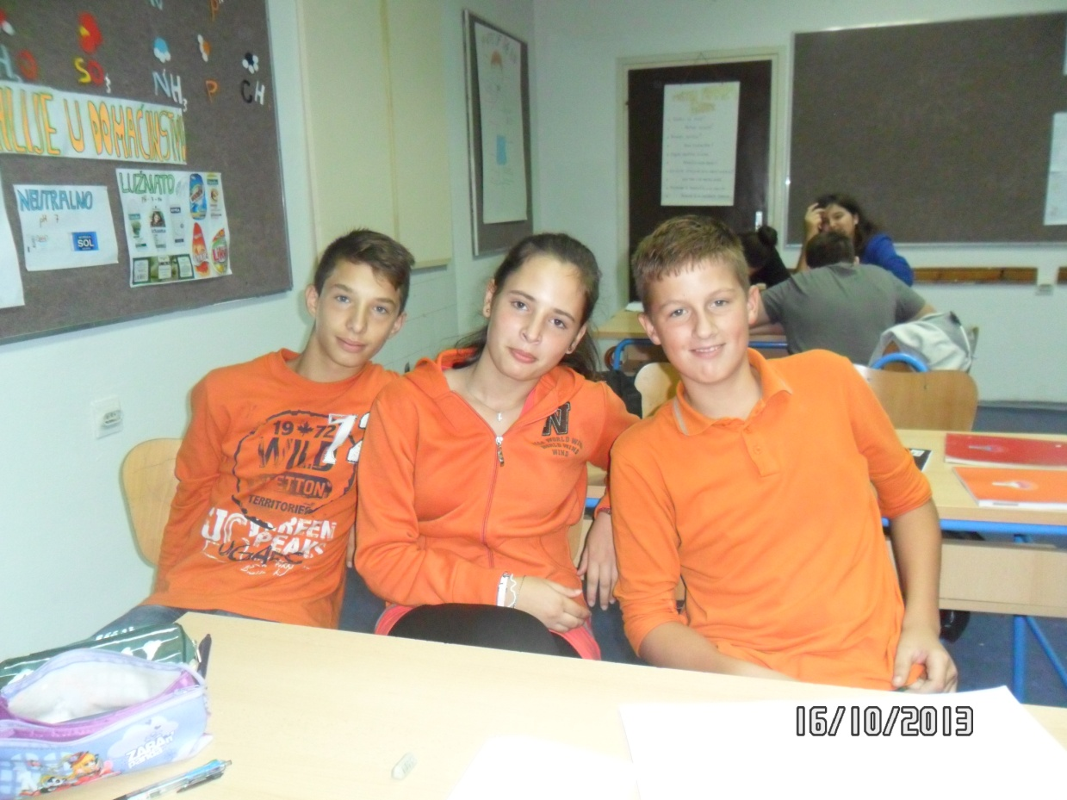
POKUS
ŽARENJE PUŽEVE
KUĆICE
Marko M., Željana G., Toni M.
8.razred, 2013./14.

Slide 2
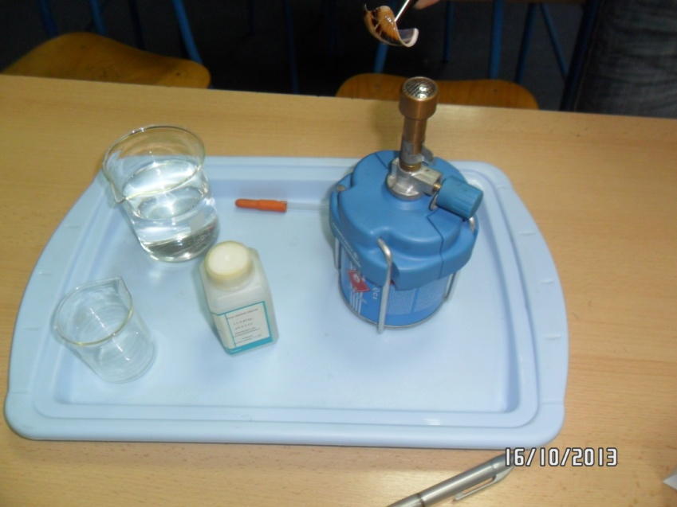
PRIBOR:plemenik,štrcaljka,mala čaša,velika čaša,hvataljka.
KEMIKALIJE:puževa kućica(vapnenac) i fenoftalein.
POSTUPAK:hvataljkom smo uzeli puževu kućicu i zagrijavali je, nakon što je pobijelila odmah smo je stavili u hladnu vodu s fenoftaleinom, promjenila se boja otopine u ljubičastu.

Slide 3
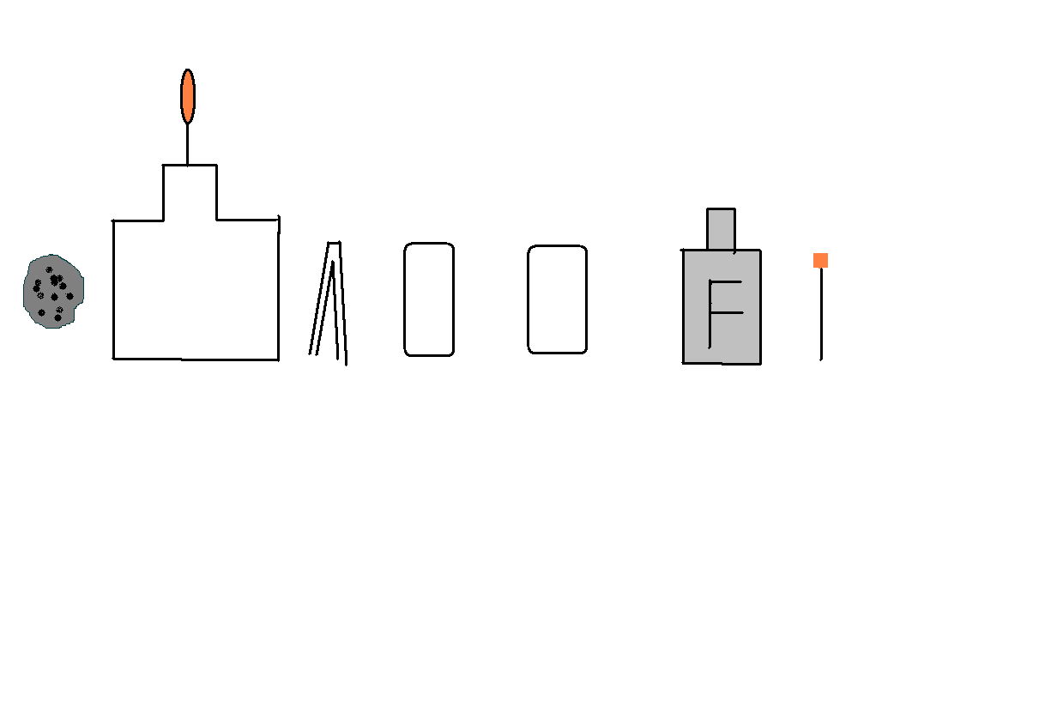
SLIKE
PRIJE POKUSA:

Slide 4
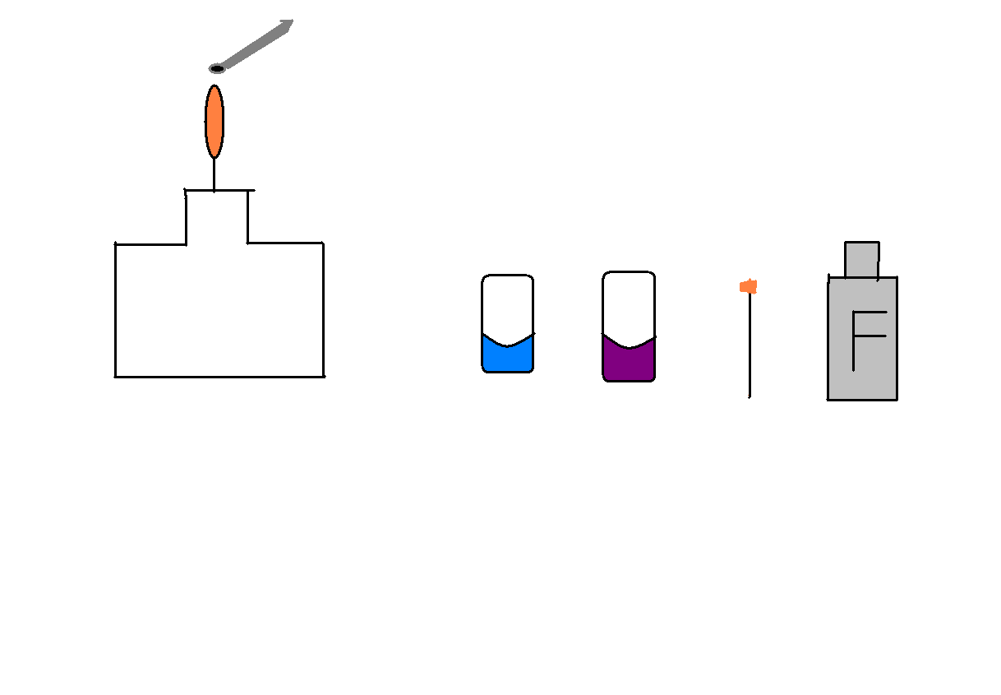
SLIKA
POSLIJE POKUSA:

Slide 5
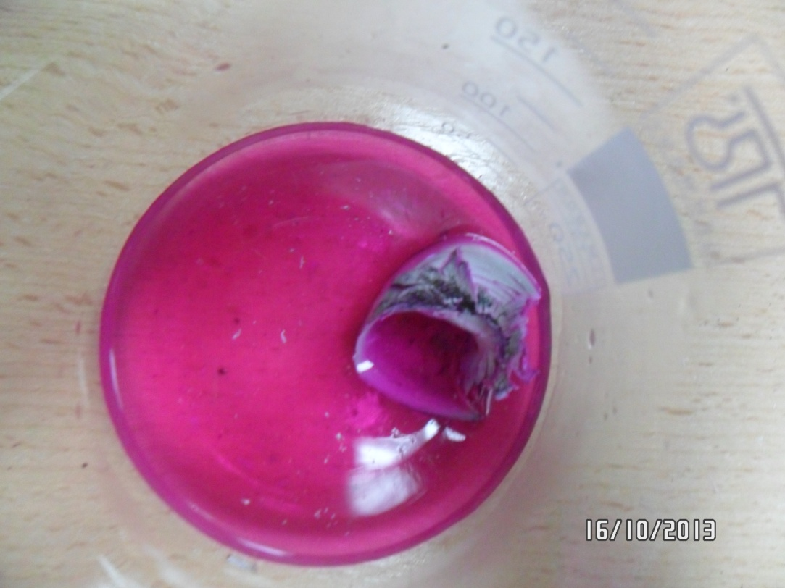
ZAPAŽANJE
puževa kućica (vapnenac) žarenjem promijenila boju u bijelu(nastao CaO),
CaCO_{3(s)}→ CaO_{(s)} + CO_{2(g)}
CaO u vodi →fenoftalein u ljubičastu.
CaO + H₂O → Ca(OH)₂

Slide 6
ZAKLJUČAK
nastala je lužina,
dokazali smo fenolftaleinom

